Slide 1

Муниципальное бюджетное общеобразовательное учреждение
«Высокогорская средняя общеобразовательная школа № 2
Высокогорского муниципального района Республики Татарстан»
ШКОЛЬНЫЙ СПОРТИВНЫЙ КЛУБ
«БИЕКТАУ»

Slide 2
Основные данные
Клуб создан на базе
МБОУ «Высокогорская СОШ №2» в 2020 году.
Работа направлена на привлечение к спорту, ведению здорового образа жизни. Занятия проводятся по расписанию, посещают учащиеся разного возраста, что способствует взаимодействию в группах.
Руководитель клуба: Учитель физической культуры
первой квалификационной категории
Хуснулгатин Рим Джалильевич

Slide 3
Структура
ШСК «Биектау»
Совет клуба
Члены клуба
Администрация школы
Руководитель клуба
Преподаватели клуба
Представители классов
Учащиеся школы
Секции: Футбол, Дзюдо, Самбо, Шашки

Slide 4
Цели и задачи
ЦЕЛЬ: Привлечения обучающихся, родителей и педагогических работников образовательной организации МБОУ «Высокогорская СОШ №2» к регулярным занятиям физической культурой и спортом, формирование здорового образа жизни, организации активного отдыха, повышение уровня физического развития.
Основные задачи:
создание условий для развития массовых и индивидуальных форм физкультурно - оздоровительной и спортивной работы в образовательной организации;
привлечение обучающихся школы к объединению на основе общности интересов;
воспитание у обучающихся образовательной организации устойчивого интереса к систематическим занятиям физической культурой, спортом, к здоровому образу жизни.
пропаганда физической культуры и спорта
Привлечение к спортивно-массовой работе в клубе родителей учащихся школы

Slide 5
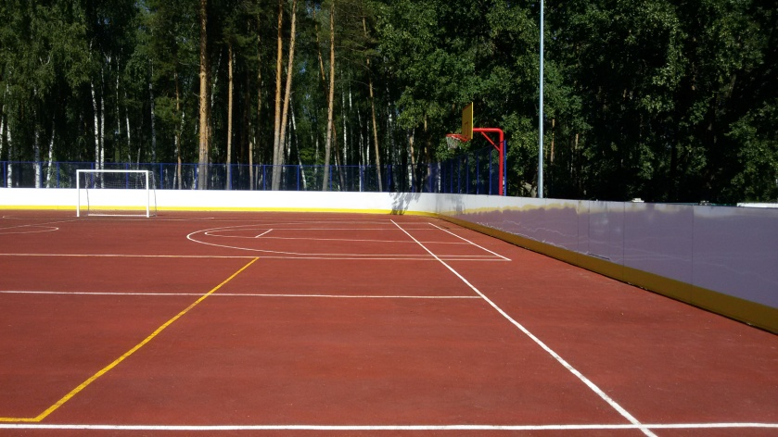
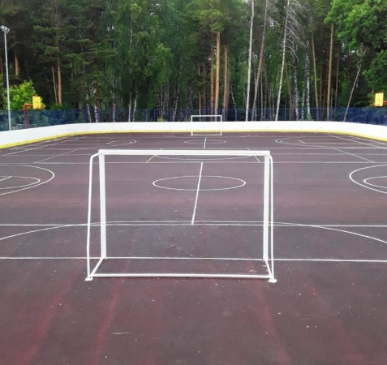
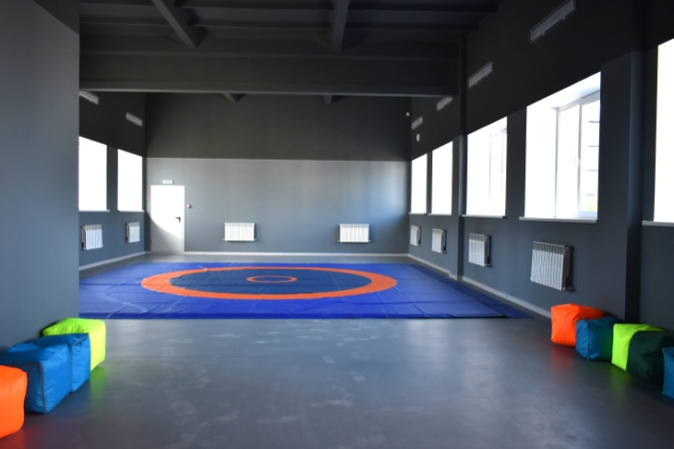
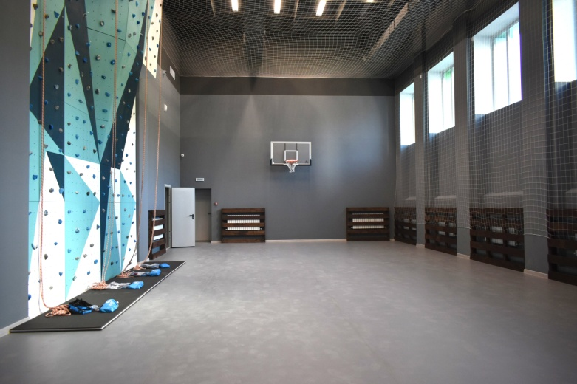
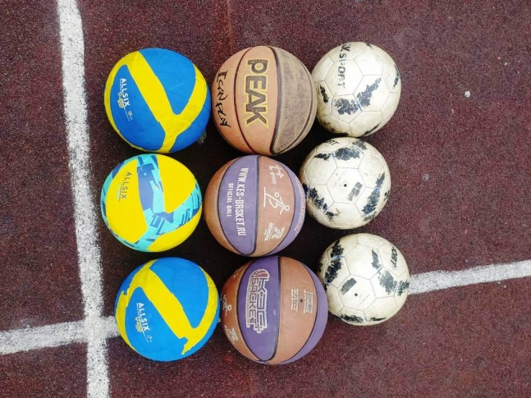
Материально-техническое обеспечение
Спортивная универсальная площадка
Гимнастический зал
Спортивный зал
Футбольные, баскетбольные, волейбольные мячи

Slide 6
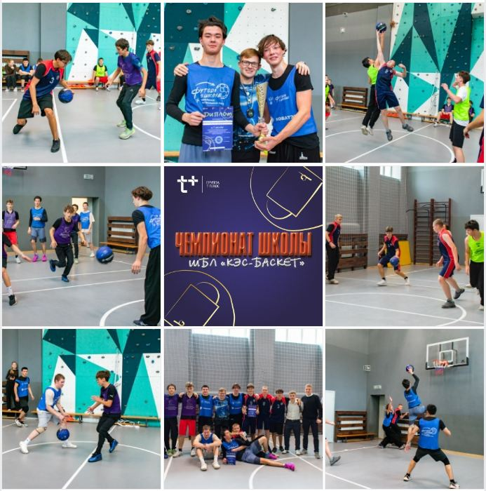
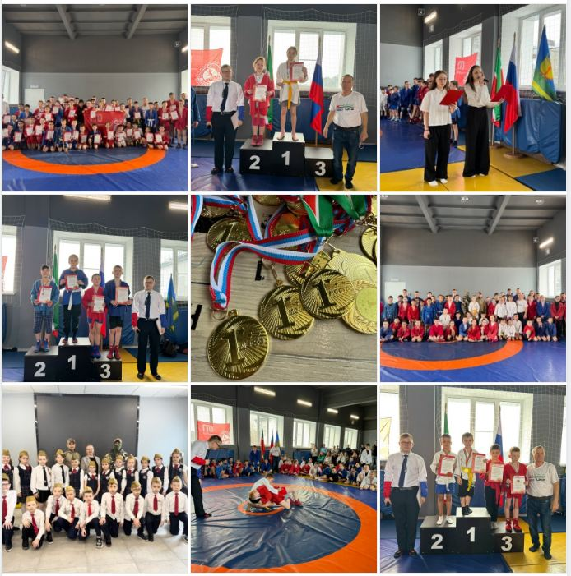
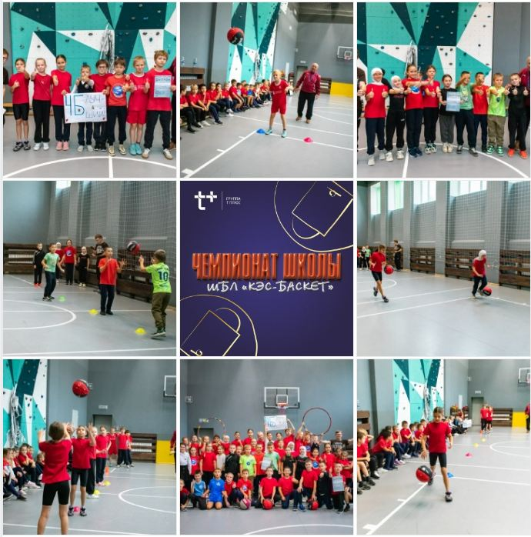
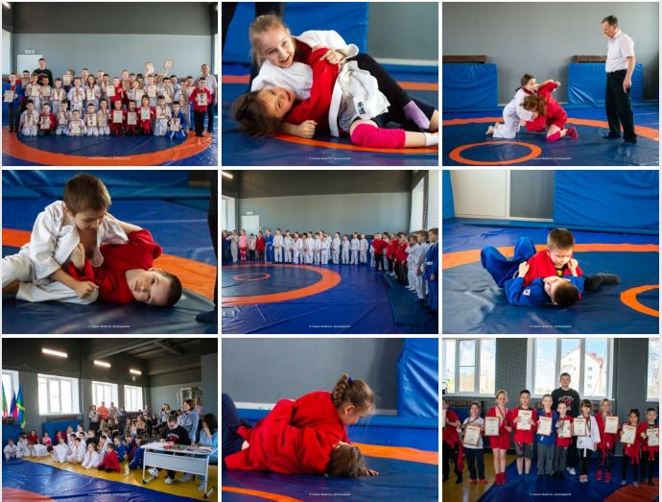
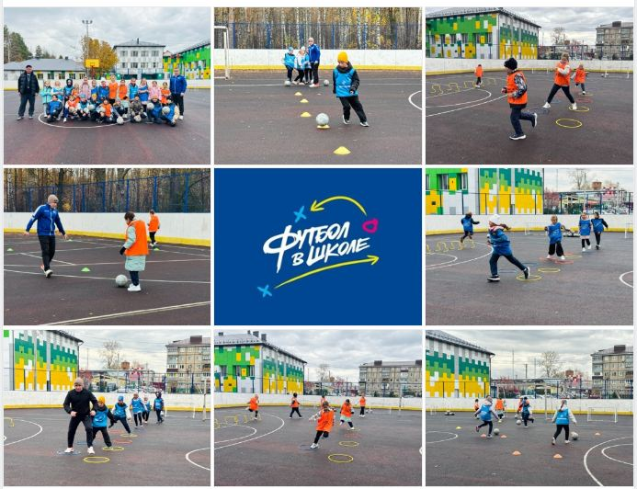
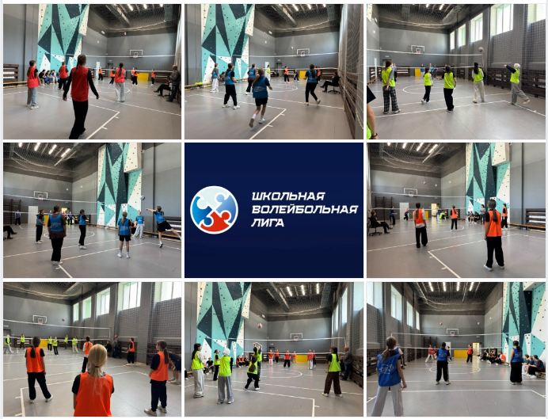
Мероприятия

Slide 7
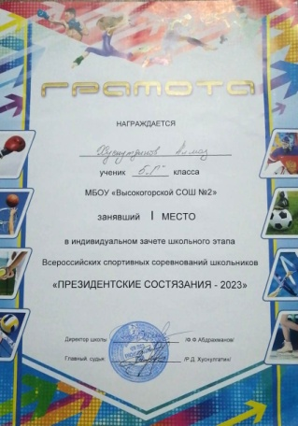



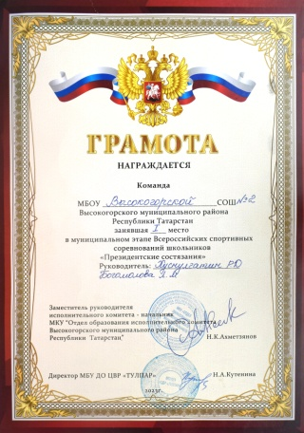
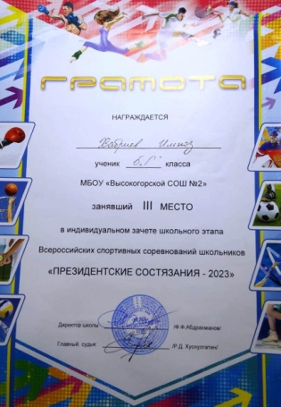
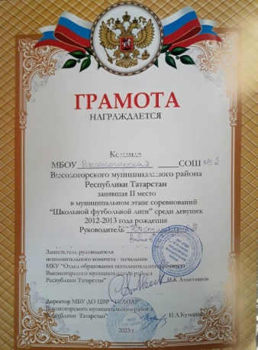

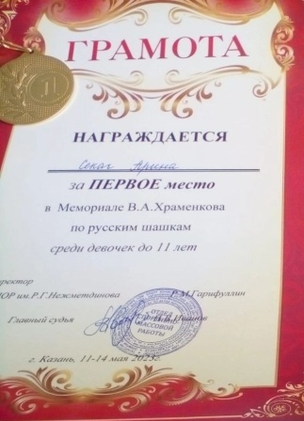
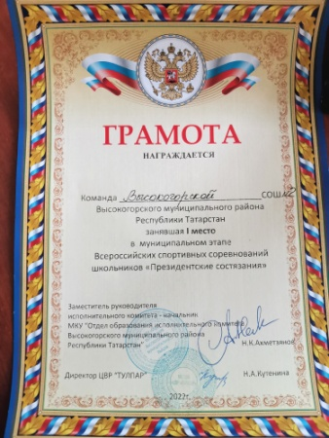
Достижения

Slide 8
Спасибо за внимание!

